Slide 1

Universidad Nacional de Trujillo
Facultad de Ciencias Físicas y Matemáticas
Escuela Profesional de Informática
Organización de Archivos
Profesor: Mg. Ing. Max Castro Rodriguez
Trujillo, Setiembre de 2026

Slide 2
Antes de comenzar
Estimado estudiante:
Importante revisar el sílabo en cuanto a la unidad 1.
Participar en la sesión sincrónica; mantenga apagado su micrófono; levante la mano para participar.
Participar en los foros de socialización del sílabo.
Para dudas luego de la sesión sincrónica use el Foro de Consejería.
Para las clases de laboratorio debe organizarse para tener a la mano su laptop o PC, así podrá participar siguiendo las pautas y compartiendo pantalla.
Organice su tiempo para realizar todas las actividades formativas.
Recuerde que está integrado a un grupo conformado al azar.

Slide 3
SESIÓN 03
Registros de Longitud Fija
y acceso directo
Del archivo plano al sistema que podría buscar 2.5 millones de actas de nacimiento.
Organización de Archivos · 4to ciclo · Universidad Nacional de Trujillo

Slide 4
01 — MOTIVACIÓN
¿Por qué estudiar RLF hoy?
Acceso directo en O(1)
Con longitud fija saltas al registro n sin leer los anteriores. Base de índices y de bases de datos.
Puente al Proyecto Unidad I
Registro Civil: 2.5 millones de actas. Secuencial no basta; RLF + encabezado es el primer camino.
Control total del archivo
Ustedes deciden el layout: encabezado, campos, tamaños. Entienden qué hace un motor de BD.
Práctica en C++ real
fopen_s, fread, fwrite, fseek. Código que abre, posiciona y escribe bytes.
02 / 16
CONTEXTO

Slide 5
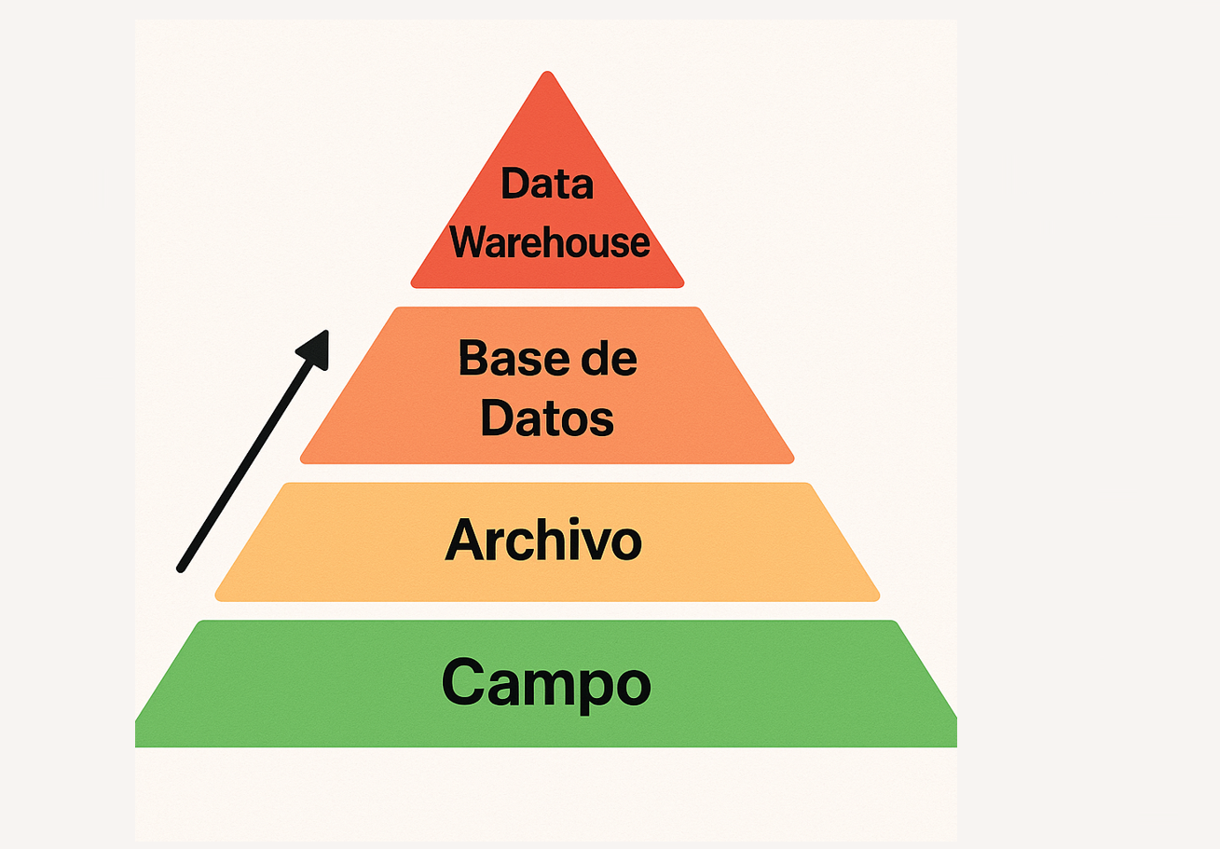
Sintesis
¿Hay alguno que falte en la piramide?

Slide 6
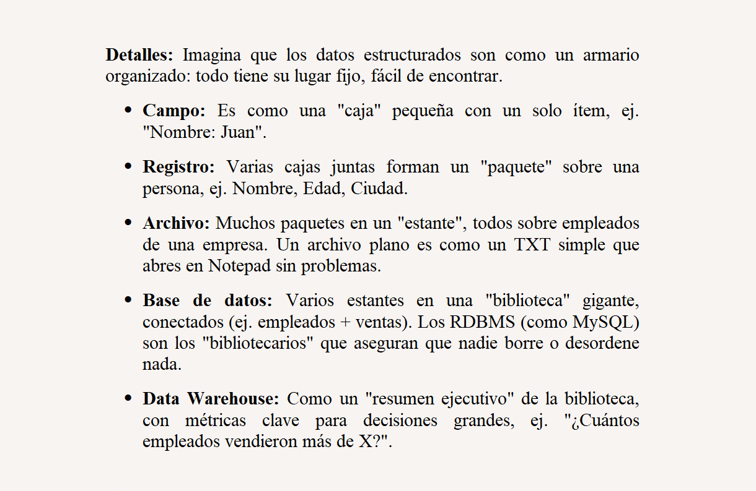
Analogía

Slide 7
02 — ORGANIZACIÓN DE DATOS
De campo a Data Warehouse
Campo
Unidad mínima (nombre, DNI, fecha).
Registro
Conjunto de campos de una entidad.
Archivo
Conjunto de registros permanentes.
Base de datos
Archivos relacionados + motor (RDBMS).
Data Warehouse
Indicadores estratégicos (KPI).
03 / 16
FUNDAMENTOS

Slide 8

Nuestra data sin columnas

Slide 9
03 — TIPOS DE DATOS
Estructurado vs no estructurado
Estructurado
No estructurado
• Campos y tipos definidos
• Tablas, registros, SQL
• Fácil de indexar y consultar
• Ejemplo: acta de nacimiento
(número, DNI, nombres, fecha)
• Ideal para RLF y BD relacionales
• Sin esquema rígido
• Texto libre, PDF, fotos, chats
• Difícil de consultar exacto
• Ejemplo: expediente escaneado,
audio, posteos
• Requiere NLP, OCR, big data
04 / 16
FUNDAMENTOS

Slide 10
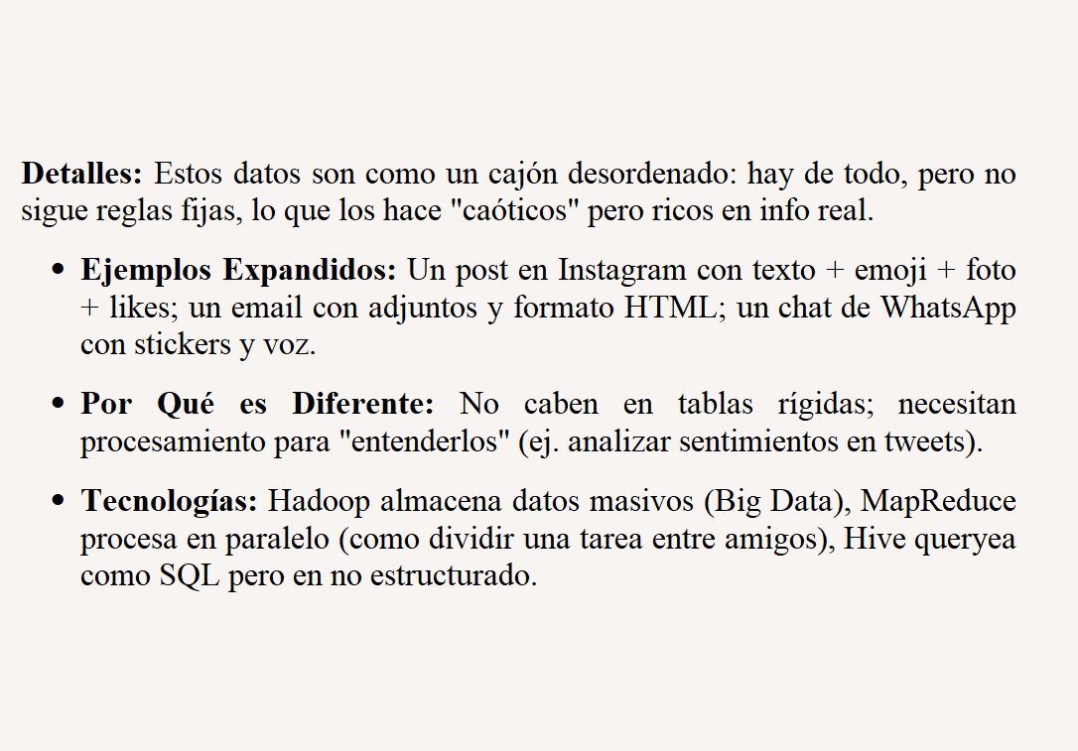
Analogía

Slide 11
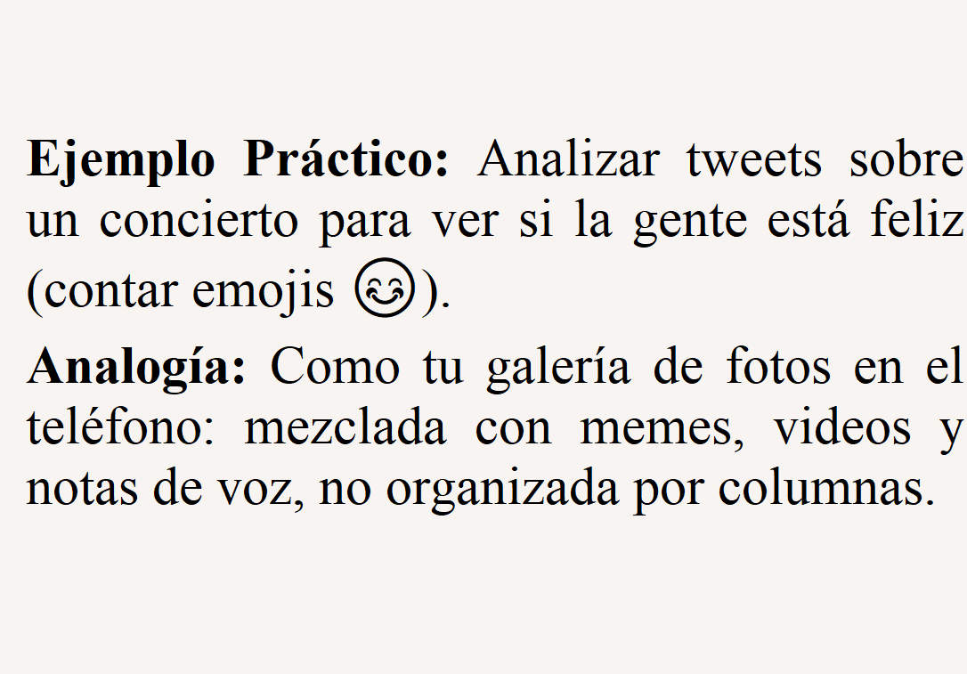
Nuestra data sin columnas

Slide 12
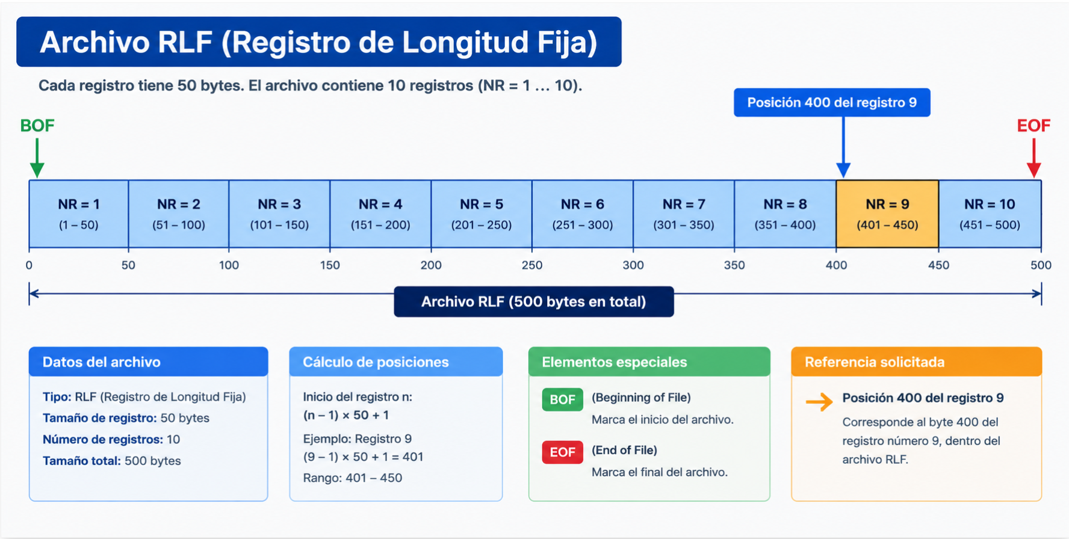

Slide 13
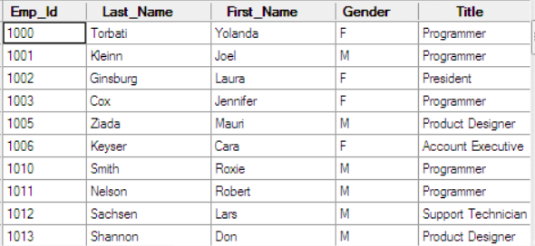
Archivos con Registros de Longitud Fija
Este tipo de archivo desperdicia espacio completando cada campo con blancos.
Facilita el acceso directo a los registros del archivo.

Slide 14
04 — RLF
Registros de Longitud Fija (RLF)
Todos los registros ocupan el mismo número de bytes. Así se calcula la posición de cualquiera.
Tamaño constante
Acceso directo
sizeof(struct persona) define LR. No cambia entre registros.
Pos = (NR − 1) × LR. Saltas al registro sin recorrer los anteriores.
Espacio desperdiciado
Ideal para índices
Campos cortos se rellenan (padding). Se paga espacio a cambio de velocidad.
Un índice guarda (clave, posición) y abre el registro en O(1).
05 / 16
LONGITUD FIJA

Slide 15
05 — ACCESO DIRECTO
Fórmula de posición (sin encabezado)
Pos = (NR − 1) × LR
NR = número de registro (1, 2, 3…) · LR = longitud del registro en bytes
Ejemplo: LR = 50 bytes. El registro 9 empieza en (9−1)×50 = 400.
fseek(fd, 400, SEEK_SET); → el cursor queda al inicio del registro 9.
Prompt: Diagrama de archivo RLF con bloques de 50 bytes, flecha a posición 400, BOF y EOF marcados
06 / 16
LONGITUD FIJA

Slide 16
06 — ENCABEZADO
Registro encabezado (metadatos al inicio)
Se antepone un bloque de metadatos. Los datos se desplazan. La fórmula cambia:
Pos = (NR − 1) × LR + LE
LE = sizeof(encabezado) · En main03s.cpp: NRS (cantidad) + LR (longitud)
NRS
LR
Otros posibles
Número de registros de datos. Se actualiza al escribir o agregar.
Longitud fija de cada registro persona (sizeof).
Fecha de actualización, versión de formato, puntero a índice, checksum.
07 / 16
LONGITUD FIJA

Slide 17
07 — CÓDIGO
Estructuras del programa main03s.cpp
struct encabezado
struct persona
{
int NRS; // cantidad de registros
int LR; // longitud de registro
} e;
int le = sizeof(encabezado);
{
int NR; // nro de registro
char nombre[18];
char email[30];
} r;
int lr = sizeof(persona);
08 / 16
main03s.cpp

Slide 18
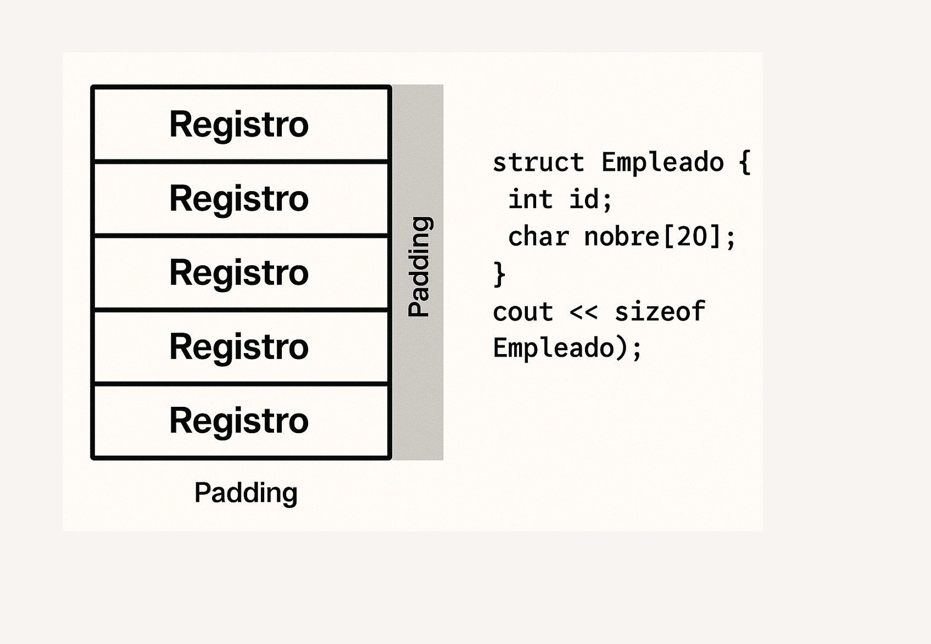
RLF

Slide 19
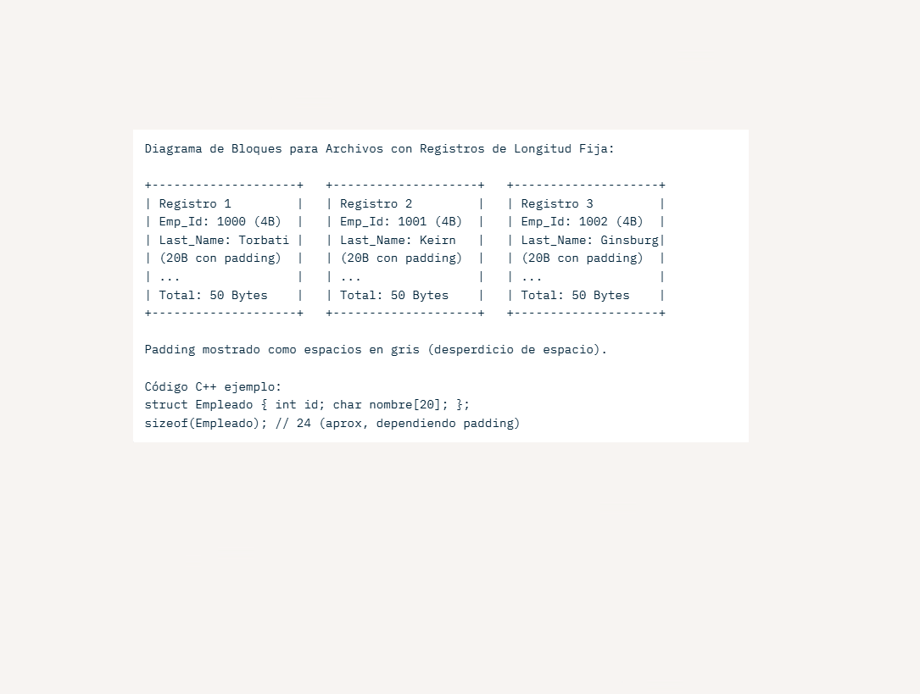
RLF

Slide 20
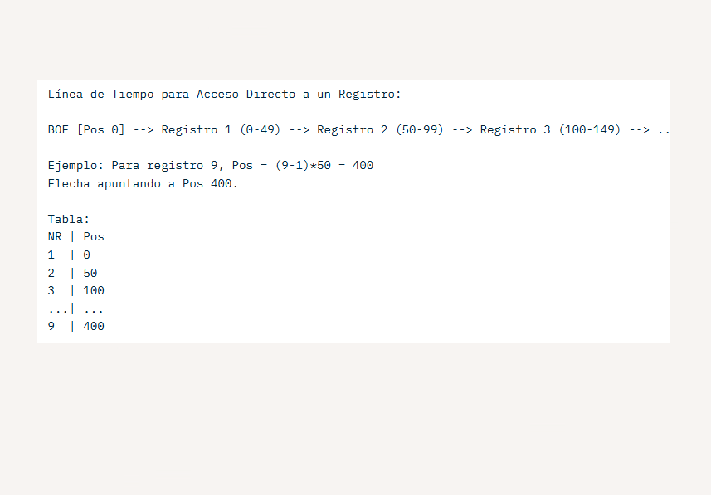
Begin Of File
(BOF)

Slide 21
Registro Encabezado
Se suele anteponer un registro a los registros de datos; este registro se le llama registro encabezado.
Contiene metadatos como Número de Registros, Punteros, Valores auxiliares o valores preprocesados.
Al estar antes de todos los demás, los registros de datos se ven desplazados, ahora iniciarán donde termine el registro encabezado.
La fórmula de posición para acceder a un registro cambiará a:
Pos = (NR-1)*LR + LE
Si el encabezado tuviera 8 Bytes de tamaño entonces el registro 1 inicia en la posición 8.
8 Bytes
BOF
Registro Encabezado
NR Pos
1 8
2 58
3 108
4 158
5 208
6 258
7 …
8 …
9 408
10 …
EOF

Slide 22
Acceso directo a un registro
Para acceder a un registro de un archivo RLF debemos saber la posición de inicio del registro.
Así, si no hubiera registro encabezado, el primer registro inicia en la posición 0.
Si cada registro tuviera un tamaño de 50 Bytes entonces el segundo registro inicia en la posición 50, el tercero en la 100, el cuarto en la 150, etc.
¿Para acceder a un registro n-ésimo en qué posición deberíamos ubicar el cursor de posición?
Pos
0
50
100
150
200
250
300
…
…
…

Slide 23
Acceso directo a un registro
En la figura hay 10 registros, ¿cuál es la posición del registro que corresponde al Emp_Id 1012?
Pos = (NR – 1)*LR
Pos = (9-1)*50
Pos = 400
Entonces, si posicionamos el cursor del archivo en la posición 400 (inicio del registro 1012 podremos leerlo a continuación.
fseek() nos ayuda a posicionar el cursor en una posición deseada.
Por ejemplo, fseek(fd,pos,0); nos ubicará ahí. (posición 400).
NR
1
2
3
4
5
6
7
8
9
10

Slide 24
Acceso directo a un registro
Hay posiciones importantes que debemos tener en cuenta:
BOF (begin of file) es la posición 0 o inicio de archivo.
EOF (end of file) es la posición luego de leer el último registro o fin de archivo.
En C++, cuando abrimos un archivo se posiciona el cursor en BOF.
Podemos saltar al final del archivo con fseek(fd,0,2)
BOF
NR
1
2
3
4
5
6
7
8
9
10
EOF

Slide 25
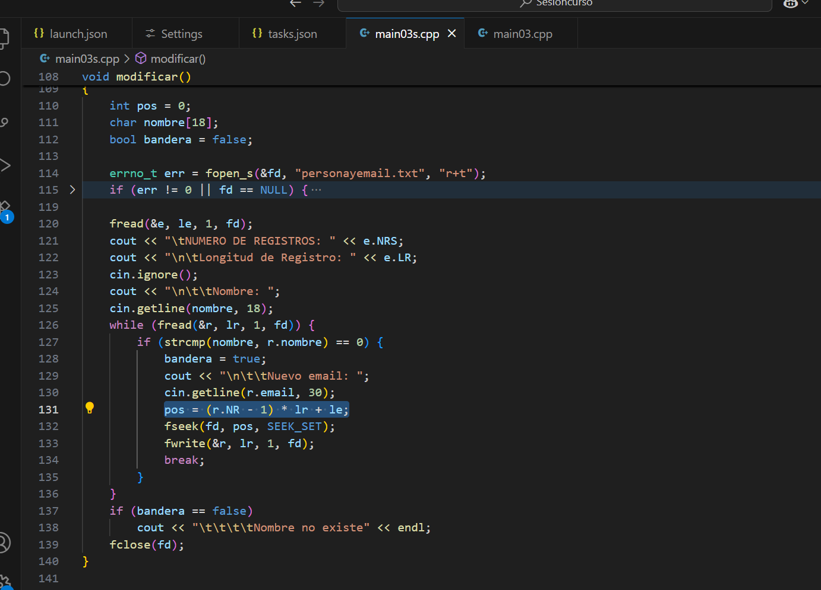
Aplicación en main03s.cpp

Slide 26
08 — OPERACIONES
Las cuatro operaciones del laboratorio
escribir()
1
Crea archivo nuevo ("wt"). Escribe encabezado + registros. Sobrescribe si existía.
leer()
2
Abre "r+t", muestra NRS/LR y todos los registros en orden secuencial.
modificar()
3
Busca por nombre, calcula Pos con NR, fseek + fwrite del email nuevo.
agregar()
4
Abre existente, incrementa NRS, escribe al final, actualiza encabezado.
09 / 16
main03s.cpp

Slide 27
09 — fseek / fwrite
Piezas clave: fseek y fwrite
fseek(fd, offset, origen)
origen: SEEK_SET (inicio), SEEK_CUR (actual), SEEK_END (final).
Ejemplo: fseek(fd, (NR-1)*lr + le, SEEK_SET);
fwrite(ptr, size, count, fd)
Correcto: fwrite(&r, lr, 1, fd); // tamaño, cantidad
Evitar invertir size y count. Comprobar el valor de retorno.
10 / 16
main03s.cpp

Slide 28
10 — PROYECTO UNIDAD I
Del laboratorio al Registro Civil Digital
Escenario: 2.5 millones de actas. Búsqueda por N° de acta o DNI debe ser rápida.
Qué ya saben hacer
Encabezado + RLF + fseek + insertar/buscar/modificar/listar.
Qué deben diseñar
Estructura de acta, criterio de búsqueda, posible índice por DNI o N° acta.
Qué deben medir
Tiempo de búsqueda con ≥ 100 000 registros. Secuencial vs acceso directo.
Pregunta clave
Si llegamos a 5 millones, ¿sigue siendo viable solo RLF o hace falta índice/hash?
11 / 16
REGISTRO CIVIL

Slide 29
11 — DISEÑO SUGERIDO
Pista de diseño (no es la única solución)
Encabezado posible
Registro acta (ejemplo)
• NRS (cantidad de actas)
• LR (bytes por acta)
• ultimo_numero_acta
• fecha_ultima_actualizacion
• version_formato
• NR (posición lógica)
• numero_acta (clave)
• dni_inscrito[12]
• apellidos[40]
• nombres[40]
• fecha_nacimiento
• lugar[30]
• estado (activo/anulado)
12 / 16
REGISTRO CIVIL

Slide 30
12 — COMPLEJIDAD
Complejidad de búsqueda en archivo RLF
Operación | Sin índice | Con índice / posición
Buscar por NR | O(1) con fseek | O(1)
Buscar por DNI / nombre | O(n) secuencial | O(log n) o O(1)
Insertar al final | O(1) amortizado | O(1) + índice
Modificar por NR | O(1) | O(1)
Con 2.5 M de actas, O(n) puede ser inaceptable. El proyecto pide acceso directo o indexación.
13 / 16
ANÁLISIS

Slide 31
13 — ACTIVIDAD
Actividad de la sesión (laboratorio)
Escribir escribiroagregar()
1
Una función que cree el archivo si no existe o agregue si ya existe. Cubre la opción 4.
Demostrar 2 y 4
2
Crear con al menos un registro y luego agregar más. Verificar con leer().
Revisar modos de apertura
3
Entender wt / r+t / rb+ / wb y cuándo usar binario vs texto.
Conectar con el proyecto
4
En el informe: ¿por qué RLF ayuda al Registro Civil? ¿Qué límite tiene sin índice?
14 / 16
LABORATORIO

Slide 32
15 — CIERRE
Lo esencial de la sesión
RLF
Mismo tamaño por registro → posición calculable → acceso directo.
Encabezado
NRS + LR. Desplaza los datos: Pos = (NR−1)×LR + LE.
fseek + fwrite
Posicionar y escribir. Base de modificar y agregar sin reescribir todo.
Proyecto
Mismo principio a escala de 2.5 M de actas. Midan, comparen, justifiquen.
16 / 16
PARA LLEVAR

Slide 33
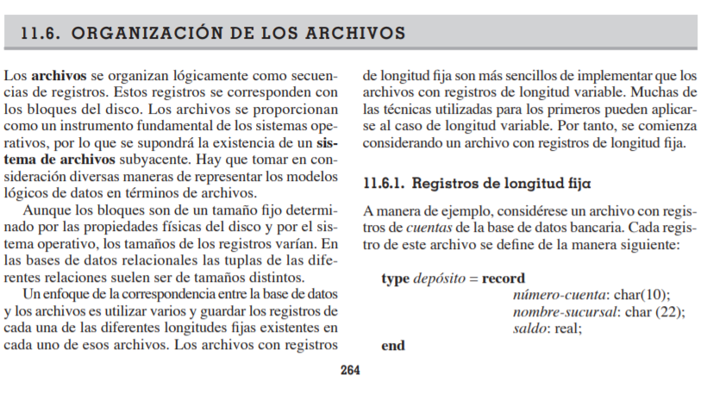
Actividad
Lea el libro de Silberschatz (Accesible en drive 4ta edicion), Fundamentos de Base de Datos 4ta ed, punto 11.6 (desde pp 264 hasta pp 266)
Ejemplifique que campos puedo agregar en la cabecera.
Las bases de datos relacionales son el ícono de los datos estructurados. ¿Por qué? ¿Cuál es la diferencia con los datos no estructurados?
¿Qué es SQL y qué es NoSQL?

Slide 34
14 — PARA LLEVAR
Lectura y preguntas formativas
1. Silberschatz — Fundamentos de BD, §11.6 (organización de archivos).
2. ¿Qué campos adicionales pondrían en el encabezado de un archivo de actas?
3. ¿Por qué las BD relacionales son el ícono de los datos estructurados?
4. ¿Qué es SQL y qué es NoSQL, en una frase cada uno?
5. Si el Registro Civil crece a 5 millones de actas, ¿qué cambiarían en su diseño?
15 / 16
CIERRE

Slide 35


